Slide 1
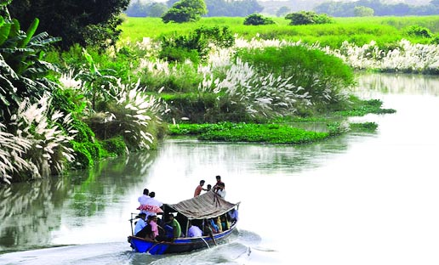
আজকের পাঠে সবাইকে স্বাগত
Golam Mostofa

Slide 2
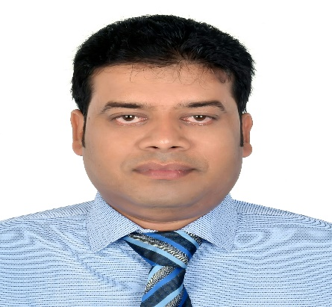
শিক্ষক পরিচিতিঃ
মোঃ গোলাম মোস্তফা
সহকারি শিক্ষক
চেংগাড়া সরকারি প্রাথমিক বিদ্যালয়
গাংনী, মেহেরপুর।
Golam Mostofa

Slide 3
পাঠ পরিচিতিঃ
শ্রেণিঃ পঞ্চম
বিষয়ঃ প্রাথমিক বিজ্ঞান
পাঠ শিরোনামঃ প্রাকৃতিক সম্পদ
পাঠ্যাংশঃ আমাদের সম্পদ
তারিখঃ ০৮/১২/২০২০ খ্রিঃ।
Golam Mostofa

Slide 4
শিখণফলঃ
১৭.১.১ প্রাকৃতিক ও কৃত্রিম সম্পদের গুরুত্ব ও সীমাবদ্ধতা বর্ণনা করতে পারবে।
Golam Mostofa

Slide 5
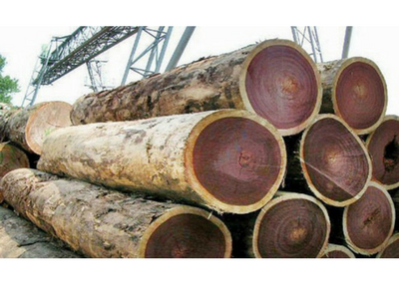
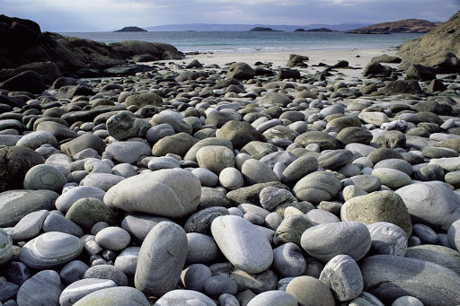
এসো আমরা কিছু ছবি দেখি
Golam Mostofa

Slide 6
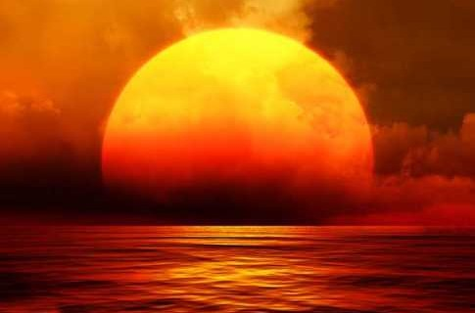
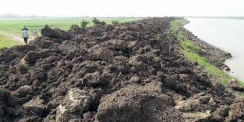
Golam Mostofa
আমরা উপরের ছবিতে কি দেখতে পেলাম?

Slide 7
আজকের পাঠ
আমাদের সম্পদ
Golam Mostofa

Slide 8
আমরা আমাদের চারপাশে তাকালে নানা ধরণের সম্পদ দেখতে পাই। এ সকল সম্পদকে দুই ভাগে ভাগ করা যায়।
Golam Mostofa

Slide 9
আমাদের সম্পদ
প্রাকৃতিক সম্পদ
মানবসৃষ্ট সম্পদ
Golam Mostofa

Slide 10
প্রাকৃতিক সম্পদ
প্রকৃতিতে পাওয়া যায় এমন সম্পদ যা মানুষ তার চাহিদা পূরণের জন্য ব্যাবহার করে থাকে তাই প্রাকৃতিক সম্পদ। মানুষ প্রাকৃতিক সম্পদ তৈরি করতে পারে না। সূর্যের আলো, মাটি, পানি, বায়ু, গাছপালা, পশুপাখি ইত্যাদি প্রাকৃতিক সম্পদ। প্রাকৃতিক সম্পদ থেকে আমরা খাদ্য, বস্ত্র, বাসস্থান এবং শক্তি পেয়ে থাকি।
Golam Mostofa

Slide 11
মানবসৃষ্ট সম্পদ
মানুষের তৈরি বিভিন্ন প্রকার সম্পদই হলো মানবসৃষ্ট সম্পদ। যেমনঃ কাগজ, আসবাবপত্র, কম্পিউটার, রেলগাড়ি ইত্যাদি। তবে মজার ব্যাপার হচ্ছে, মানব তৈরি যে কনো সম্পদ তৈরি করতে প্রাকৃতিক সম্পদের প্রয়োজন হয়।
Golam Mostofa

Slide 12
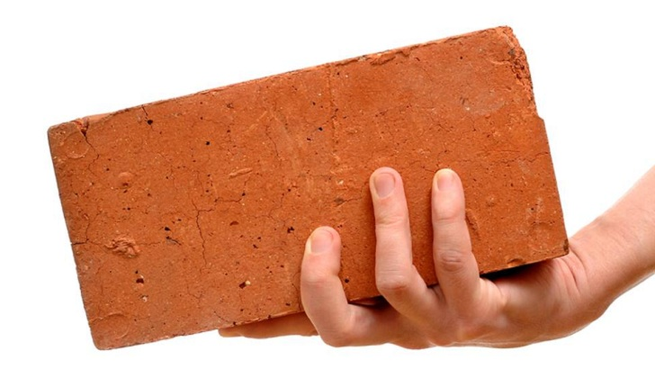
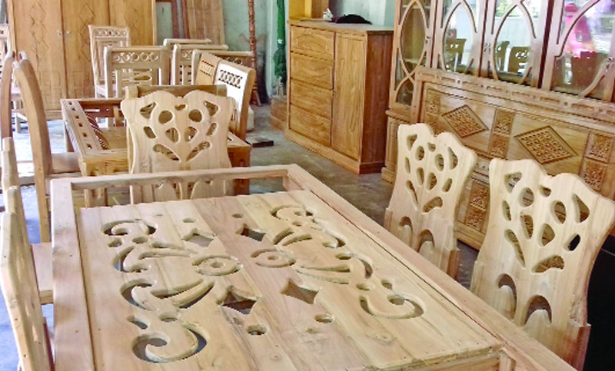
একক কাজ
উপরোক্ত সম্পদ দুটি তৈরিতে কী কী প্রাকৃতিক সম্পদ ব্যাবহার করা হয়েছে?
Golam Mostofa

Slide 13
মাটি
গাছ
Golam Mostofa

Slide 14
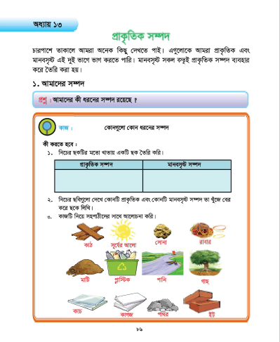
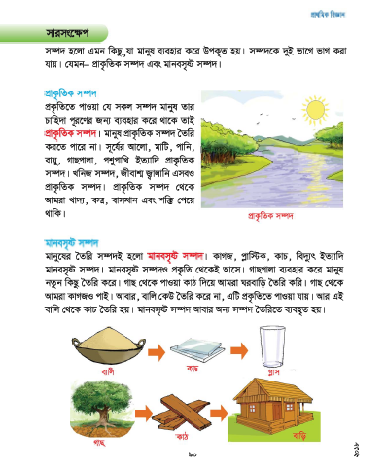
তোমার প্রাথমিক বিজ্ঞান বই এর ৯০ ও ৯১ পৃষ্ঠা বের করো
Golam Mostofa

Slide 15
মূল্যায়নঃ
একটি সুন্দর বাড়ি তৈরি করতে তোমার কোন কোন প্রাকৃতিক সম্পদ ও মানবসৃষ্ট সম্পদের প্রয়োজন হবে?
উত্তরঃ প্রাকৃতিক সম্পদ গাছ থেকে কাঠ পাওয়া যায় যা মানবসৃষ্ট সম্পদ। আবার দেওয়াল গাথতে মানবসৃষ্ট সম্পদ ইট ব্যাবহার করা হয় যা প্রাকৃতিক সম্পদ মাটি থেকে তৈরি করা হয়। তাছাড়া মানবসৃষ্ট সম্পদ জানালার কাচ তৈরি করতে প্রাকৃতিক সম্পদ বালু ব্যাবহার করা হয়। এভাবে একটি সুন্দর বাড়ি তৈরি করতে প্রাকৃতিক সম্পদ ও মানবসৃষ্ট সম্পদের প্রয়োজন হয়।
Golam Mostofa

Slide 16
পাঠের সারসংক্ষেপ আলোচনা
সম্পদ হলো এমন কিছু যা মানুষ ব্যাবহার করে উপকৃত হয়। সম্পদকে দুই ভাগে ভাগ করা যায়। যেমন- প্রাকৃতিক সম্পদ ও মানবসৃষ্ট সম্পদ। আমাদের দৈনন্দিন প্রয়োজনে এ সকল সম্পদ ব্যাবহার করি।
Golam Mostofa

Slide 17
পরিকল্পিত কাজ
প্রাকৃতিক সম্পদ ও মানবসৃষ্ট সম্পদের মধ্যে মিল ও পার্থক্য কোথায় তা পাঁচটি বাক্যে লিখবে।
Golam Mostofa

Slide 18
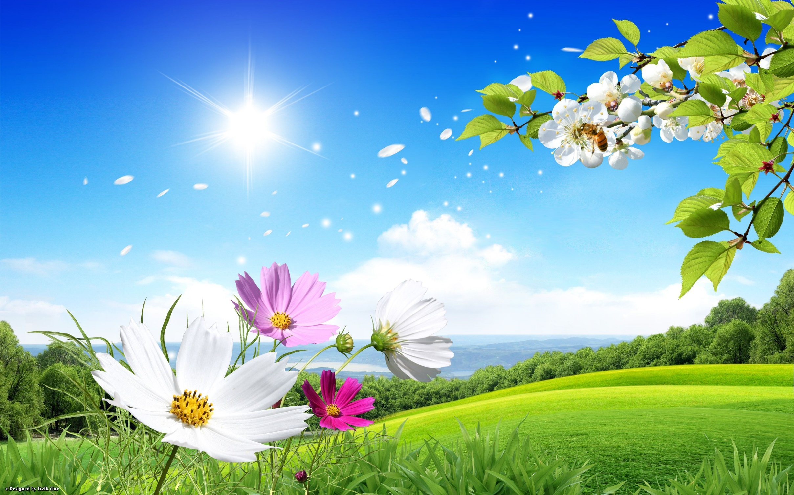
সবাইকে অনেক অনেক ধন্যবাদ ও শুভকামনা
Golam Mostofa

